Slide 1

Консультация учителя-логопеда для родителей:
« Как развивать речь ребенка дома?»
Подготовила: учитель-логопед Насифуллина Ирина Викторовна

Slide 2

Что же такое речь?
ЧТО ТАКОЕ РЕЧЬ????

Slide 3
Речь – это….
Исторически сложившаяся форма общения людей с помощью родного языка. Речь – очень сложная психическая функция и ее правильное развитие зависит от многих факторов.
Я же представляю речь в виде волшебного сундучка (см.следующий слайд).
Как вы думаете, что же лежит в этом сундучке???!

Slide 4


РЕЧЬ
Артикуляция
Что - можно сделать, чтобы
язык, губы стали более подвижными, чувствительными?

Slide 5
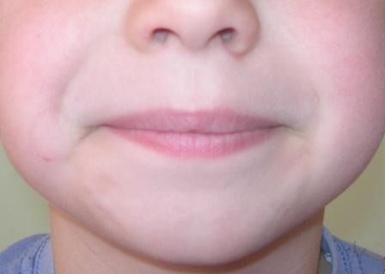
Конечно, необходимо с ребенком делать артикуляционную гимнастику!
«Улыбка» - улыбнуться,
не обнажая зубы

Slide 6
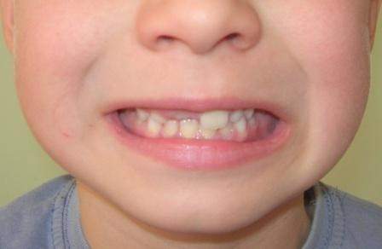
«Заборчик» - улыбнуться так, чтобы были видны верхние и нижние зубы

Slide 7
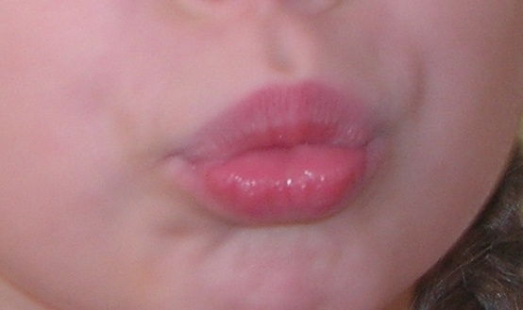
«Трубочка» - вытянуть губы вперед, при этом челюсти сомкнуты

Slide 8
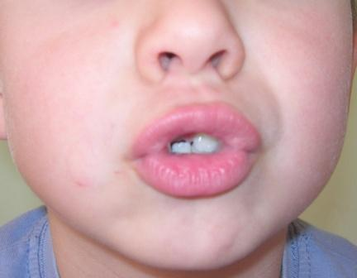
«Бублик» - выполнить «трубочку» и приоткрыть рот

Slide 9
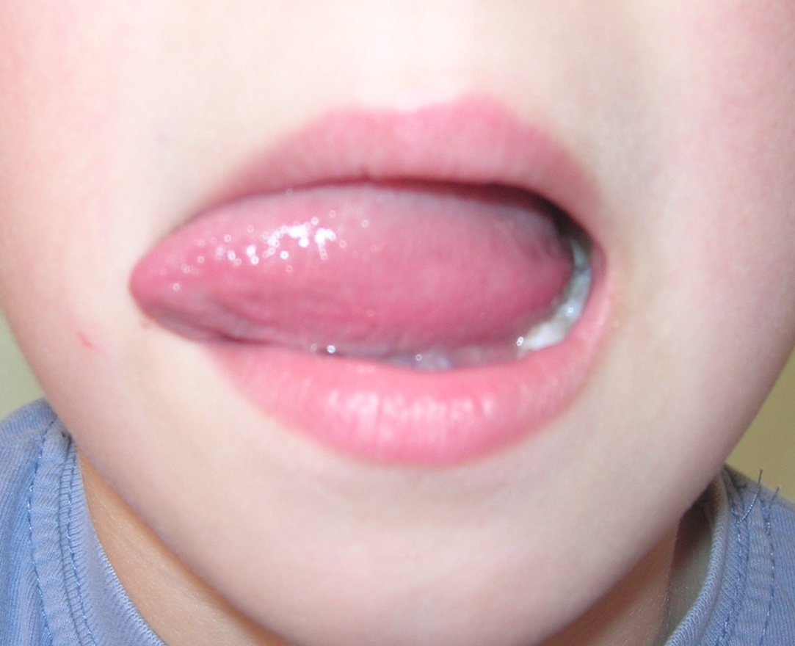
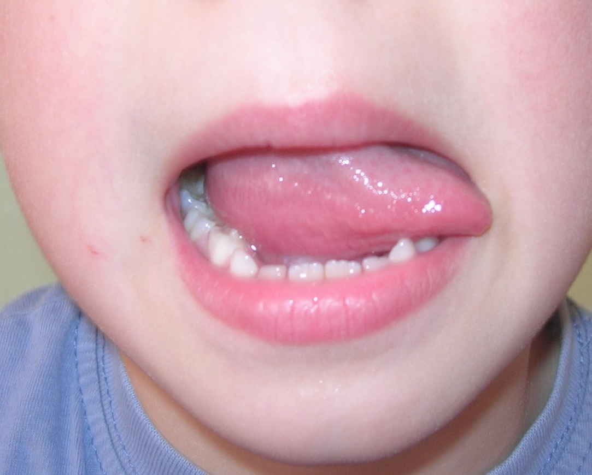
«Часики» - отведение кончика языка к углам рта вправо-влево. Нижняя челюсть при этом неподвижна

Slide 10
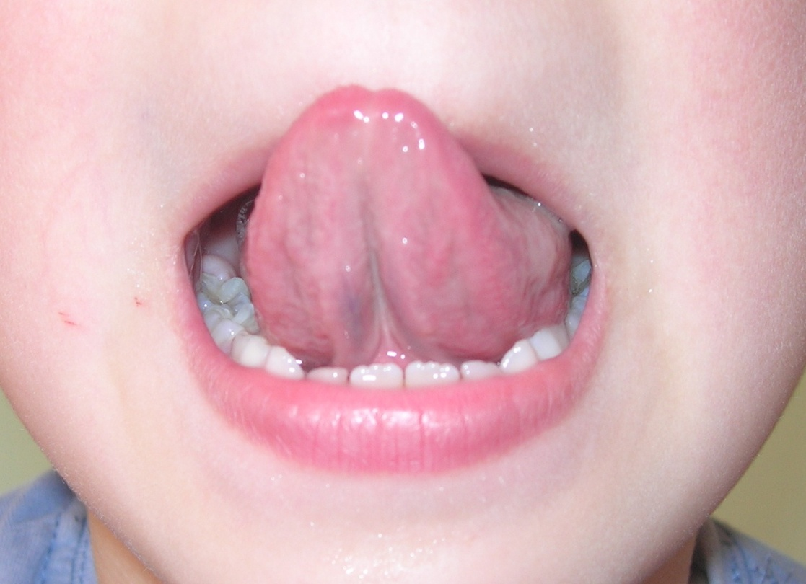
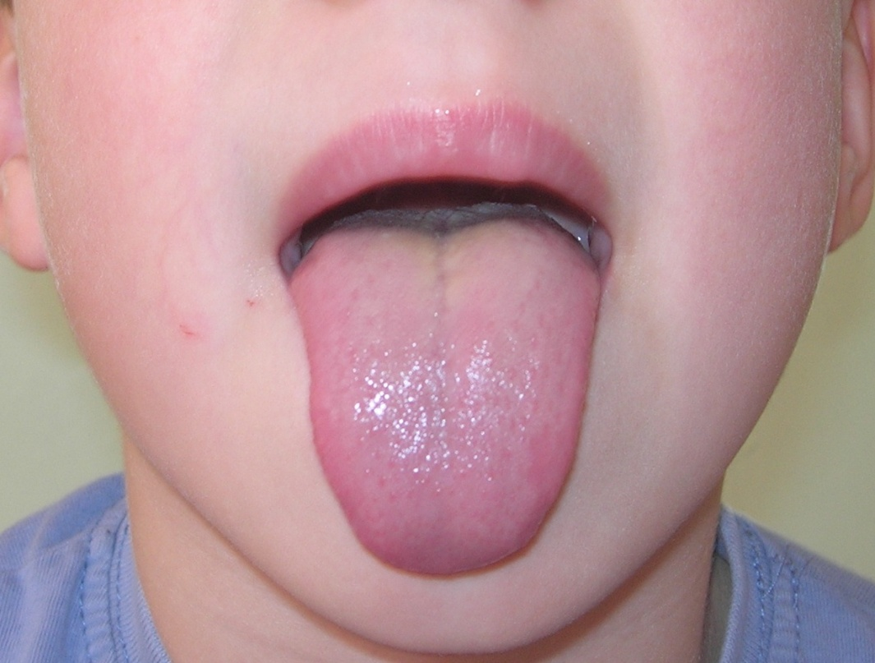
«Качели» - рот широко открыт, движения языка вверх-вниз, за верхние зубы – за нижние зубы

Slide 11
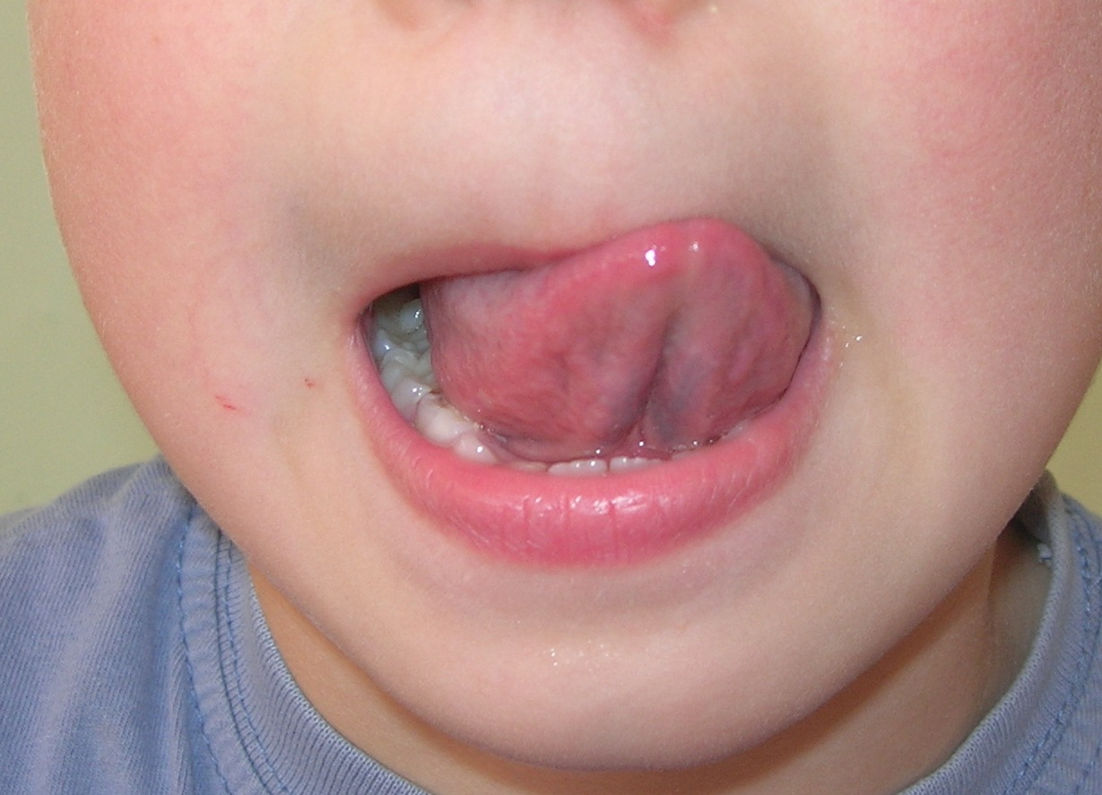
«Вкусное варенье» - слизывание варенья с верхней и нижней губы попеременно. Круговое облизывание губ

Slide 12
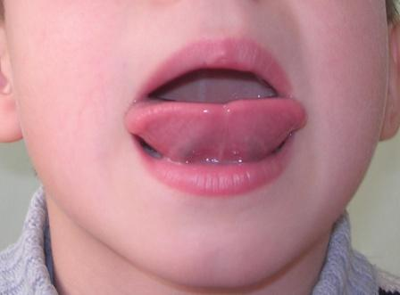
«Чашечка» - широкий расслабленный язык поднят к верхней губе, средняя часть языка прогнута, а боковые края загнуты кверху

Slide 13
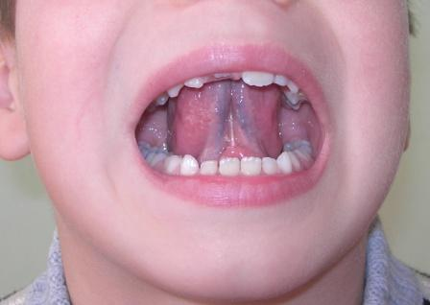
«Маляр» - улыбнуться, открыть рот, язык поднять вверх и кончиком языка водить вперед-назад по небу

Slide 14
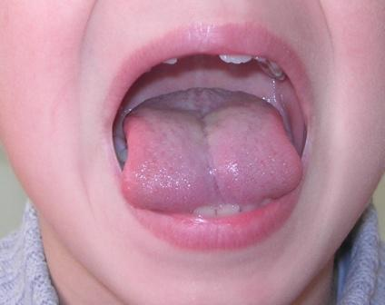
«Горка» - улыбнуться, открыть рот, кончик языка упереть в нижние зубы, язык не должен выпячиваться вперед

Slide 15
Речевое дыхание
РЕЧЬ
Речевое дыхание — это основа звучащей речи, источник образования звуков, голоса.

Slide 16
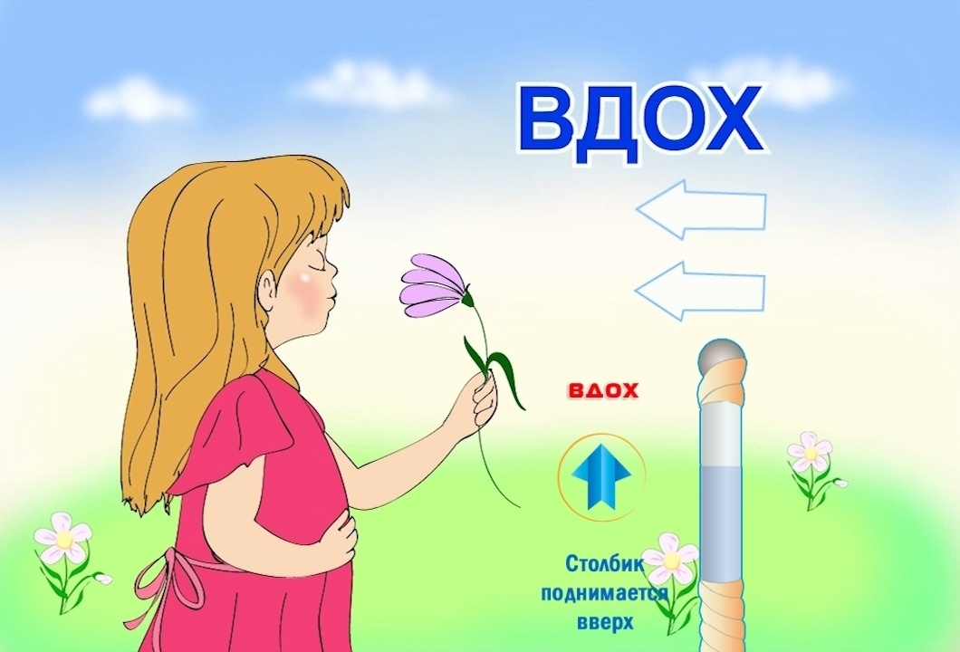
ПРАВИЛА ПРОВЕДЕНИЯ ДЫХАТЕЛЬНОЙ ГИМНАСТИКИ:
НОСОМ

Slide 17

ВЫДОХ РТОМ

Slide 18
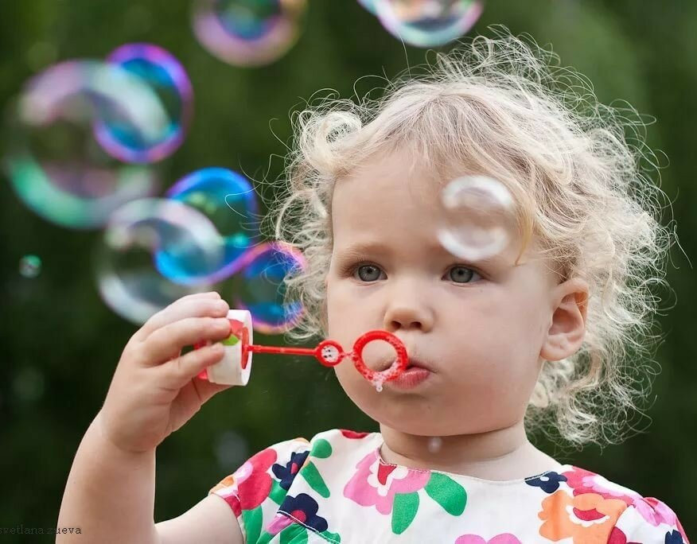

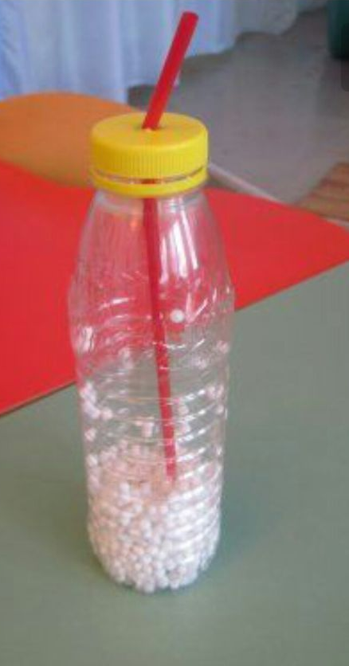
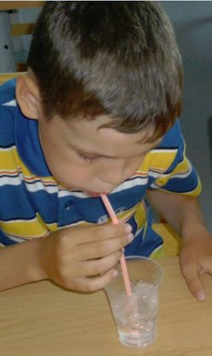
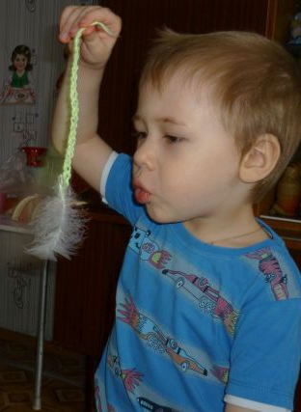
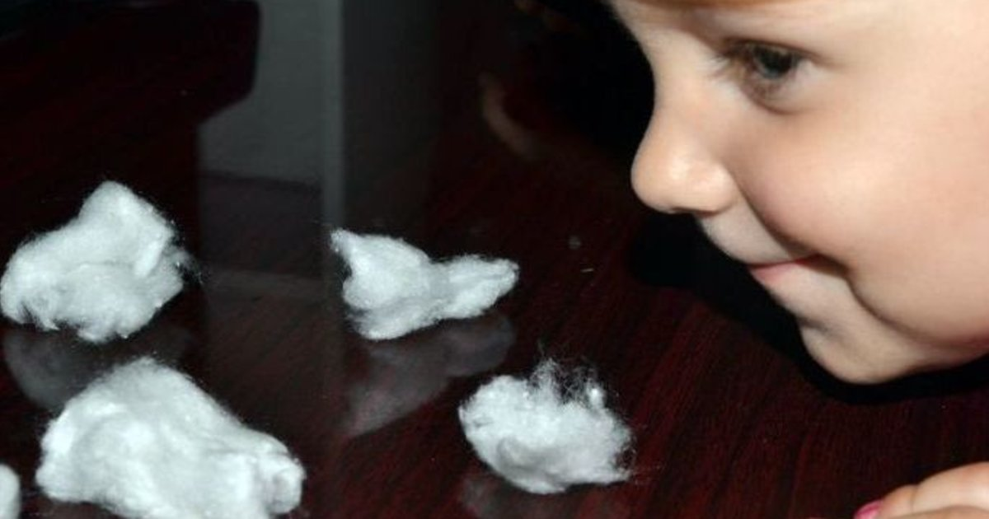
ПОСМОТРИТЕ, КАК
РАЗНООБРАЗНЫ И
ПРОСТЫ
ДЫХАТЕЛЬНЫЕ УПРАЖНЕНИЯ!

Slide 19
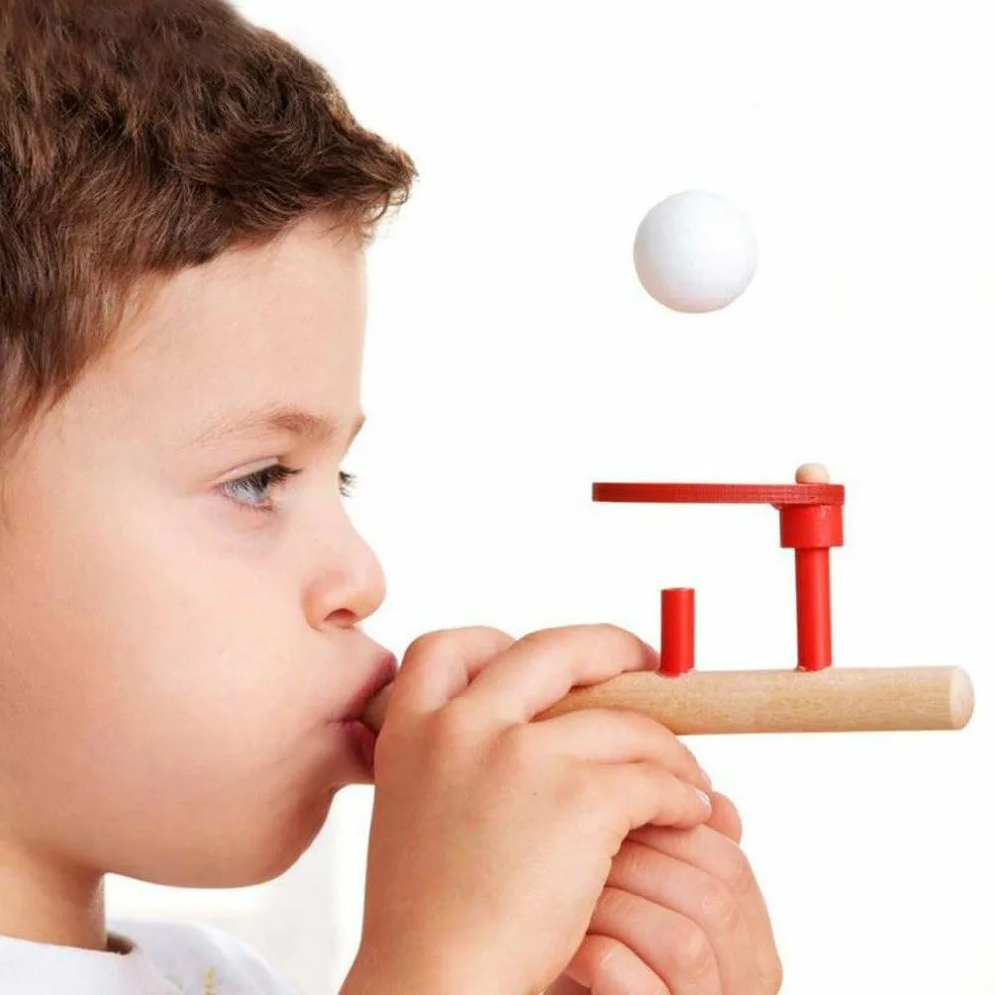
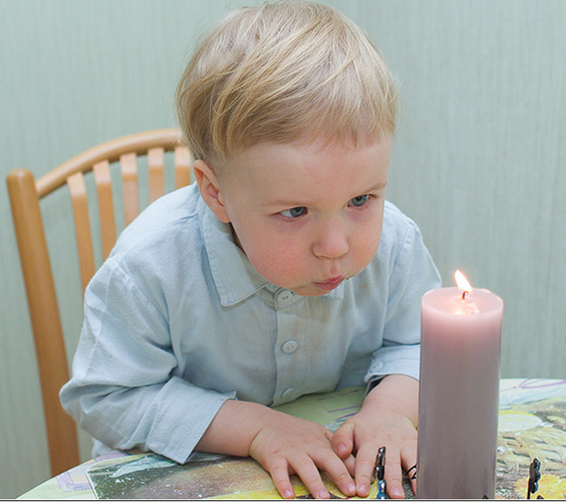
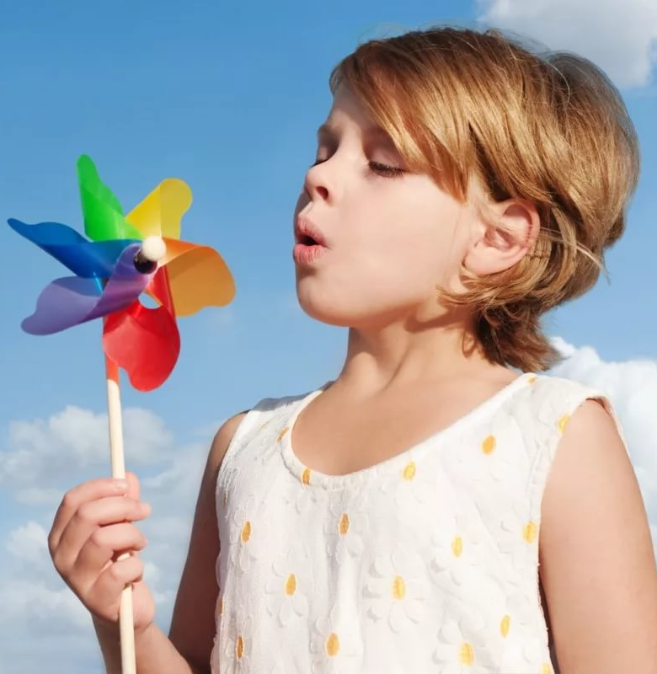
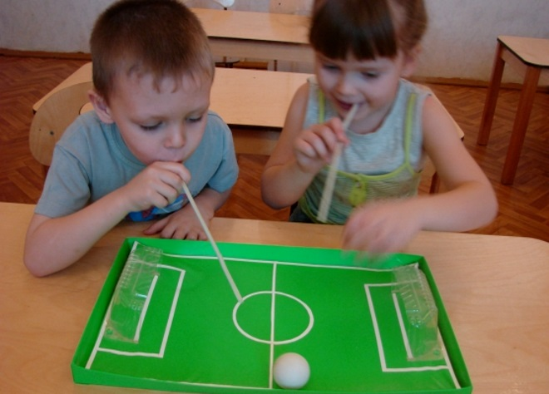
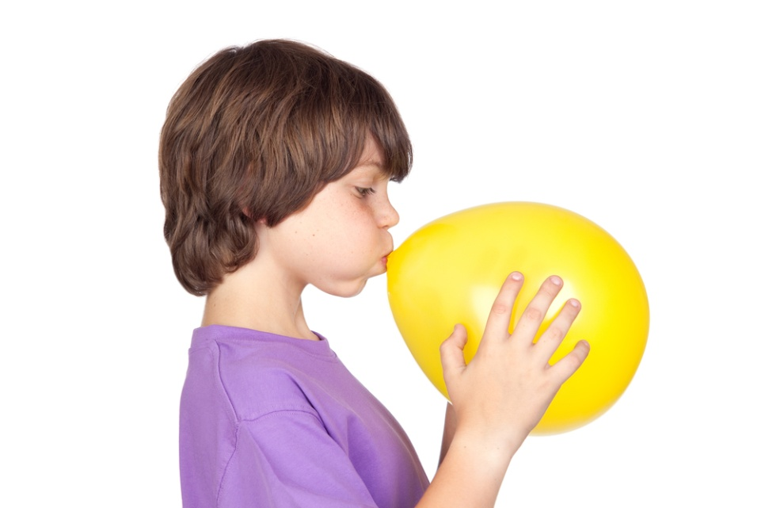
ПОПРОБУЙТЕ!
У ВАШЕГО РЕБЕНКА ОБЯЗАТЕЛЬНО ПОЛУЧИТСЯ!

Slide 20
РЕЧЬ
Пальцевая
моторика
Кант писал, что «рука – это это вышедший наружу мозг человека.

Slide 21

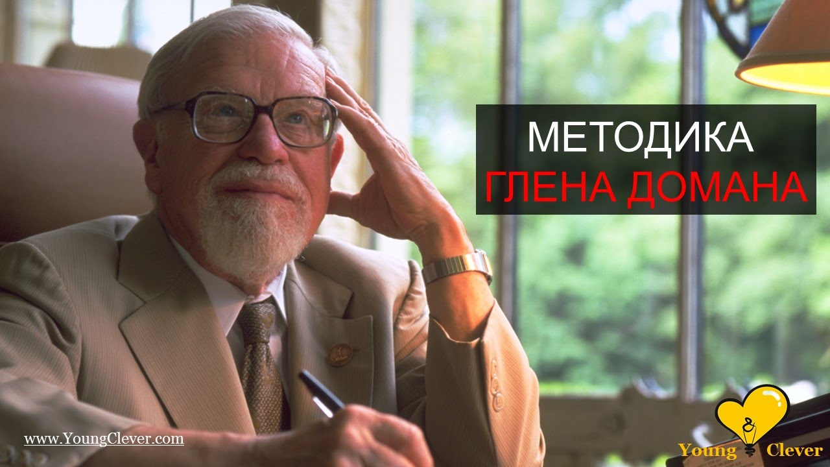
ИНТЕРЕСНЫЕ МЕТОДИКИ РАЗВИТИЯ МЕЛКОЙ МОТОРИКИ И РЕЧИ РЕБЕНКА
Гленн Доман
Американский врач-физиотерапевт,
автор восстанавливающих
методик для детей с
поражениями
нервной системы и
обучающих методик для
всех детей.
ПРОЧИТАЙТЕ, ОЧЕНЬ ИНТЕРЕСНО И ПОЛЕЗНО!

Slide 22
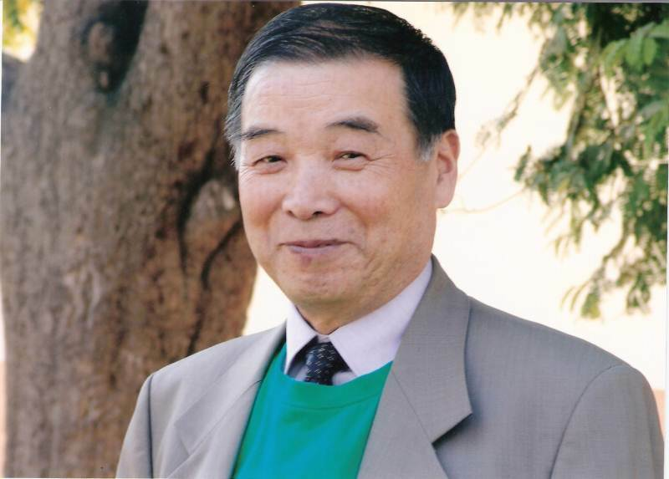
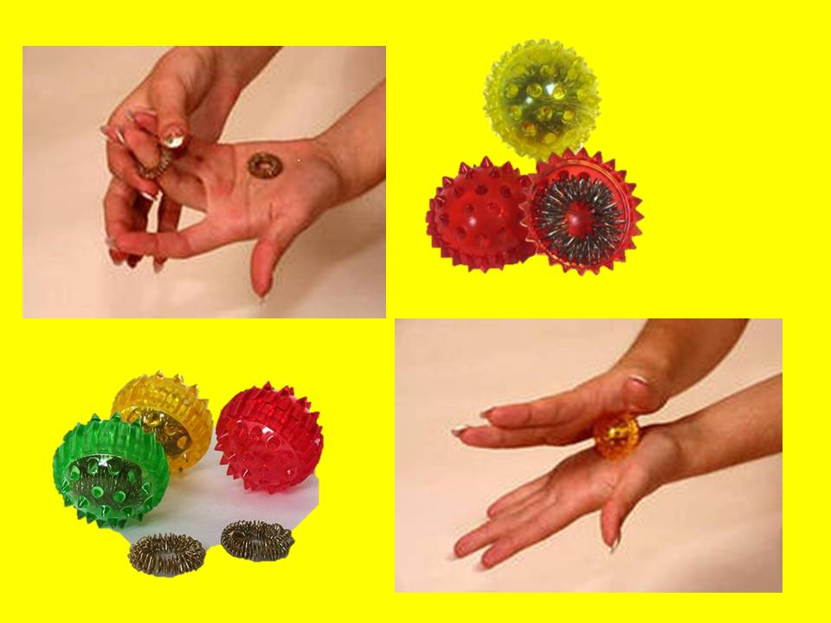
Профессор Пак Чже Ву, разработавший Су – Джок терапию

Slide 23
Словарный
запас
РЕЧЬ

Slide 24


Slide 25
Что делает?

Slide 26
Грамматический строй речи
РЕЧЬ

Slide 27



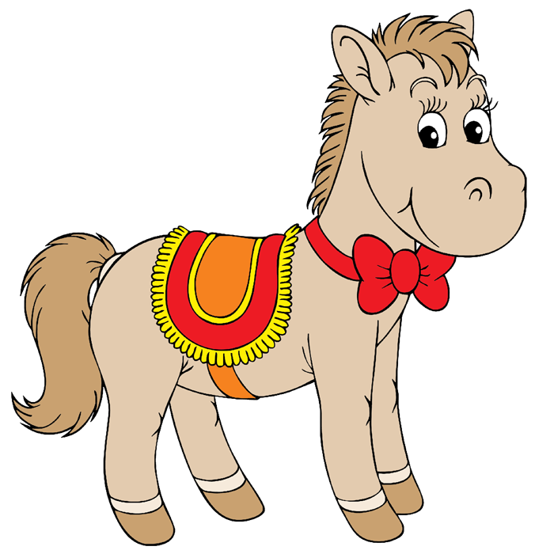
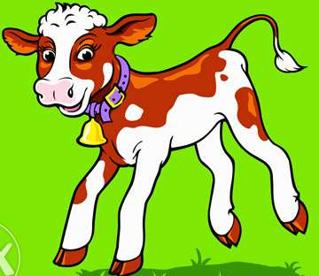
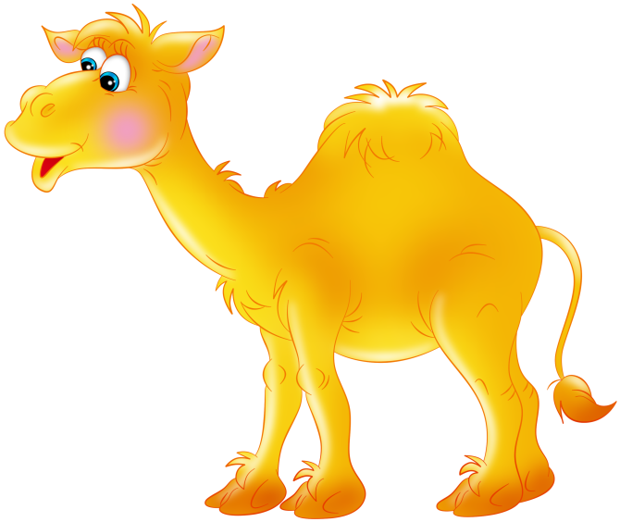
Поиграем в игру «Кого не стало»?

Slide 29
Связная
речь
РЕЧЬ

Slide 30
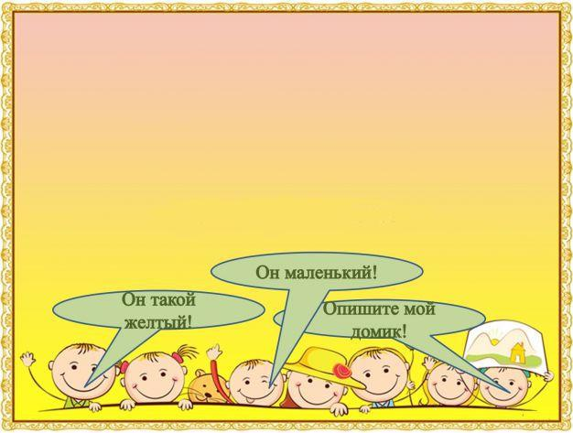


Slide 31
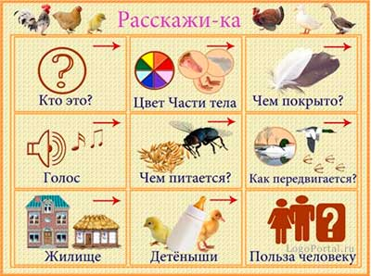
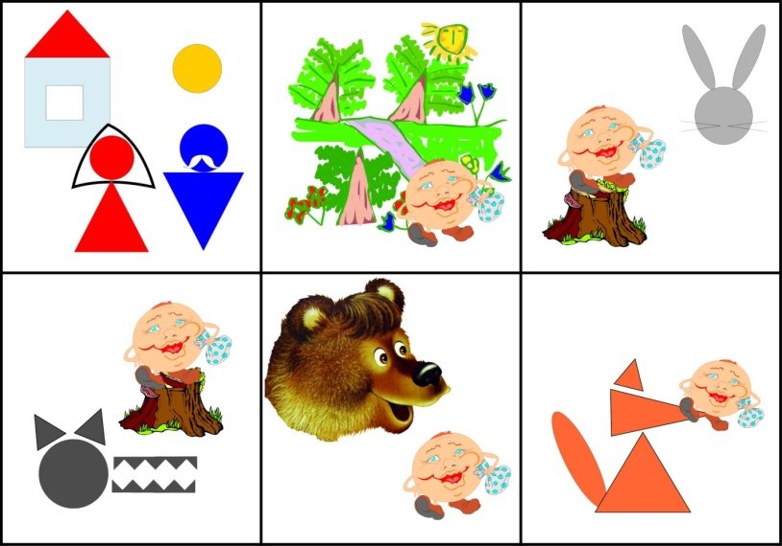
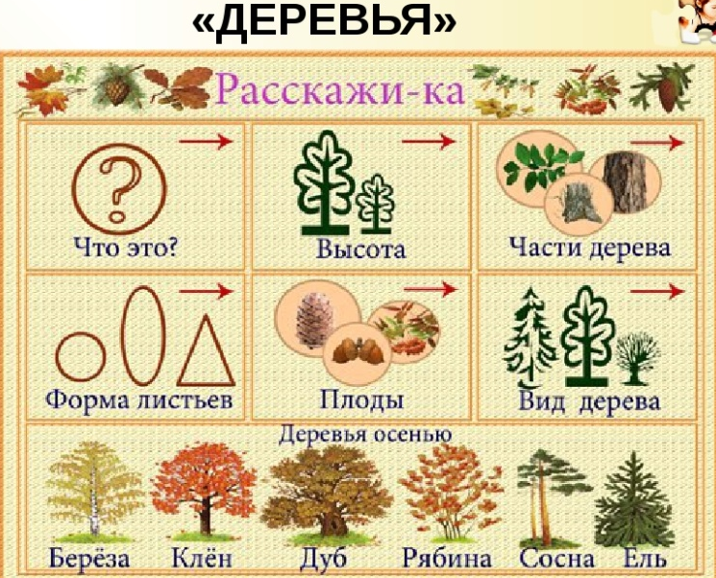
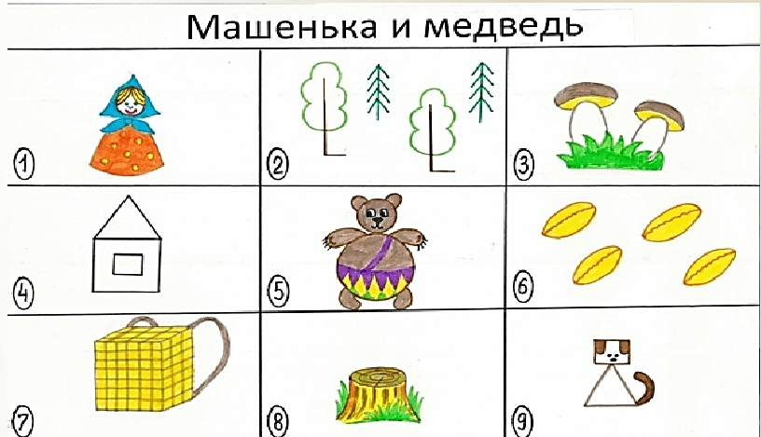
Учите детей описывать предметы, пользуясь
планом
«Теремок»

Slide 32
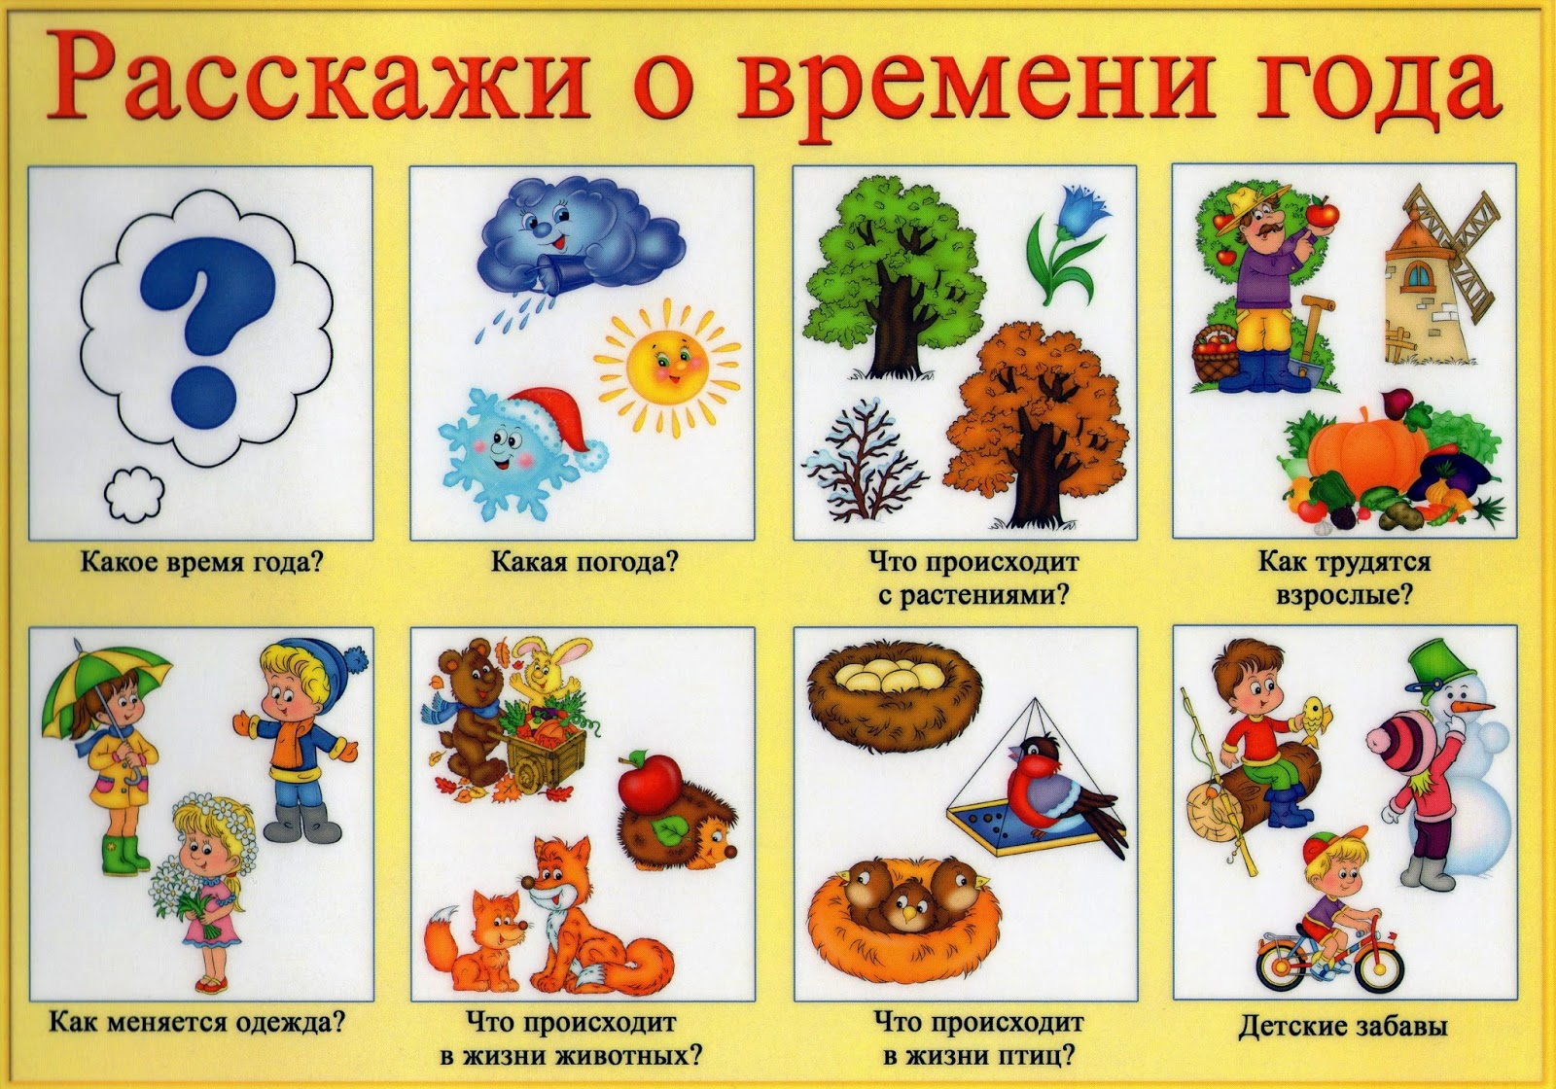

Slide 33
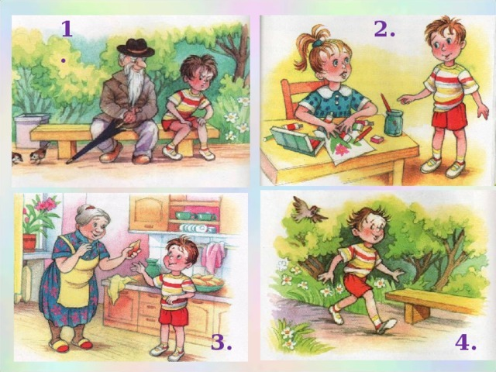
Рассказы по серии картинок

Slide 34
Уважаемые родители! Вы согласны, что заниматься развитием речи необходимо?
Связная
речь
Речевое
дыхание
Артикуляция
Грамматика
Словарь
УДАЧИ ВАМ И ВАШИМ МАЛЫШАМ!

